Slide 1
Презентація на тему :
«Сполучені Штати Америки»
Виконали
ученики 10-А класу:
Атаманюк Артур,
Мельник Анастасія,
Татарінова Катерина

Slide 2
США - федеративна республіка, в якій владні повноваження розподіляються між федеральним урядом і урядами 50 штатів. Виконавча, законодавча і судова влада представлені відповідно Президентом, Конгресом і Верховним Судом. Кожен з 50 штатів має свою конституцію, систему органів влади і управління.

Slide 3
Столиця: Вашингтон
Адміністративний поділ: 50 штатів, федеральний округ: Колумбія
Територія: 9 372 614 км2
Населення: 307,9 млн. осб.
Густота населення: 30 осб./км2
Офіційні мови: англійська
Етнорасовий склад: білі, включаючи латино-американців 83%, афроамериканці 13%, аборигени – індіанці і ескімоси 3%
Релігії: протестантизм 56%, католицизм 28%, іудаїзм2%, сектантські вірування
ВНП на одну особу: 33 900$ США
Грошова одиниця: долар = 100 центам

Slide 4

Зірки на прапорі означають кількість штатів. У 1959 році Гавайські острови стали 50 штатом США. Але зірка з'явилася на прапорі 4 липня 1960 в День Незалежності. 13 білих і червоних смуг символізують первинна кількість штатів.

Slide 5
Вплив ЕГП на розвиток країни.
Вихід до Тихого, Атлантичного, Північного Льодовитого океану. Широкий фронт морських кордонів, природних гаваней.
Межує з Канадою і Мексикою. У Беринговому протоці проходить морський кордон з Росією. Транспортно-економічні зв'язки з багатьма країнами через океан.
Віддаленість країни від воєн і вогнищ конфліктів.
Близькість регіону Латинська Америка, як ринку збуту продукції і дешевої робочої сили.

Slide 6
ЕГП США вигідне, на всіх етапах воно сприяло розвитку країни. Вихід до океанів сприяє транспортно-економічних зв'язків з країнами світу в обох півкулях. Кордони з сусідніми країнами - спокійні. Природні рубежі не перешкоджають зв'язку з ними.

Slide 7
Нью-Йорк

Slide 8
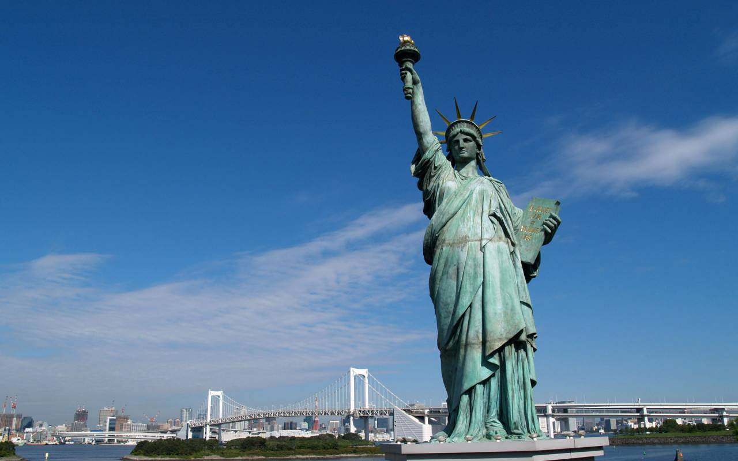
Статуя свободи

Slide 9
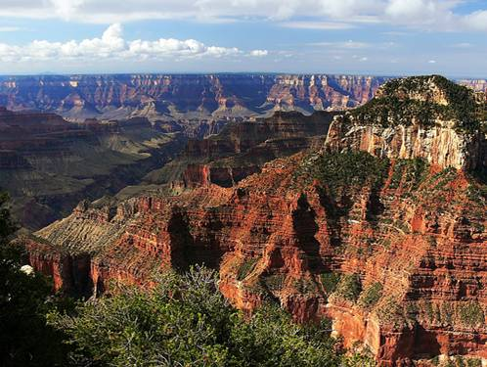
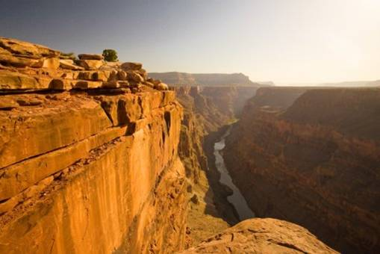
Великий каньйон

Slide 10
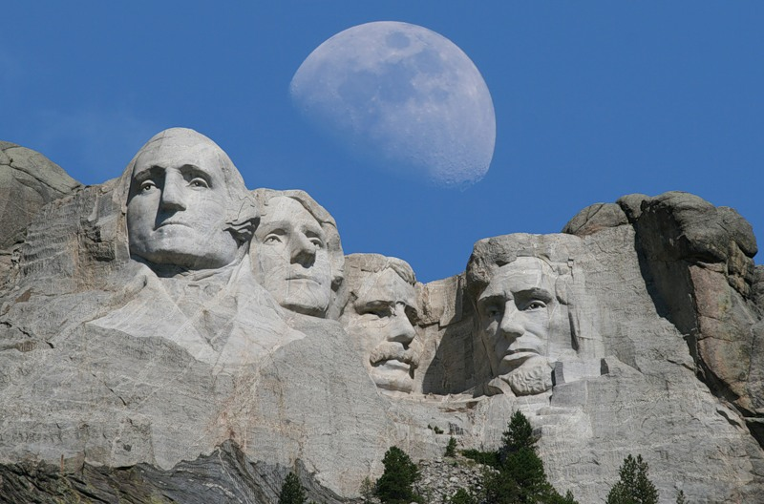
Долина президентів

Slide 11
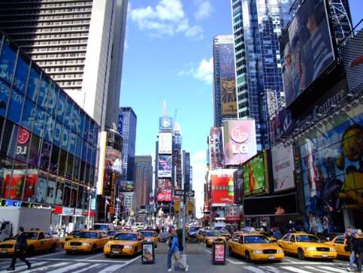
“Постіндустріальна” країна. Основа економіки – сфера послуг:

Slide 12

Туризм та “індустрія розваг”

Slide 13


Slide 14
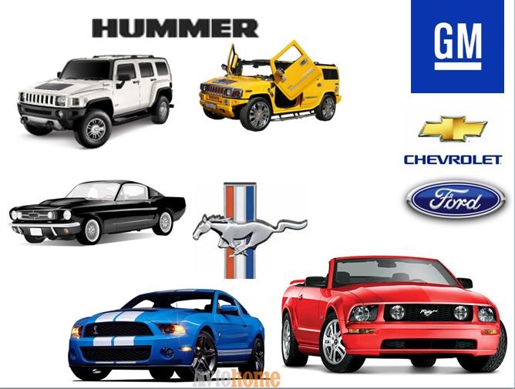

Slide 15


Slide 16
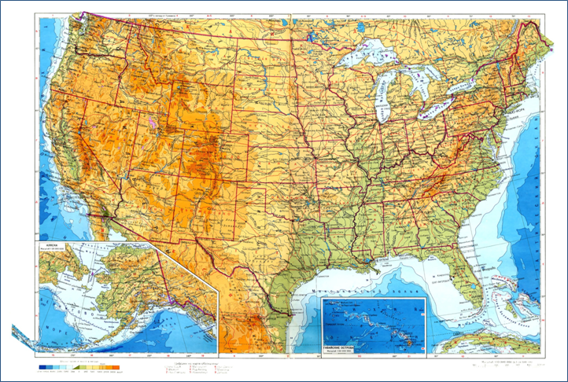
Аппалачі
центральні рівнини

Slide 17
Дякуємо за увагу ;)
Література:
Вигран О. Ф., Константинова Л. Л., Константинона О. М., Крупська І. Л., Теленкова С. І. Знайомтеся: Сполучені Штати Америки: Пробний підруч. для 11 класу спеціалізованих серед. загальноосвітніх шкіл з поглибленим вивченням англ. мови. — К.: Форум, 2002. — 304с.
Дубенко О. Ю. American culture for translators. Сполучені Штати Америки: путівник перекладача. — Перероб. та доп. вид. — Вінниця: Нова Книга, 2007. — 503 с. ISBN 978-966-382-0*50-7

